Slide 1
Teksta dokumaenta noformēšana
Autors: Mareks Kolosovskis

Slide 2

Stundas mērķis
Nostiprināt teksta dokumenta formatēšanas prasmes

Slide 3
Stundas uzdevumi
Attīstīt prasmes atpazīt drukātā dokumentā formatēšanas elementus
Attīstīt prasmes veikt dokumentā formatēšanu pēc dotā parauga

Slide 4
Formatēšanas nepieciešamība
Neformatētais teksts:
  Atrast tajā kontinenta definīciju
Formatētais teksts:
  Atrast tajā kontinenta definīciju
Kādas ir formatēta teksta priekšrocības attiecībā pret neformatētu tekstu?
Kādas ir neformatēta teksta priekšrocības attiecībā pret formatētu tekstu?
Notes:
Aktualizācija.
Izdalīt skolēniem neformatēta un formatēta viena un tā paša teksta paraugus.
Aicināt skolēnus neformatētajā tekstā sameklēt konkrētu tekstu, piemēram, kontinenta definīciju. Pēc tam otrā dokumentā.
Kāpēc otrā to izdarīt ir vieglāk?
Kādas vēl citas formatēta teksta priekšrocības varat nosaukt?
Vai formatētam tekstam ir arī kādi trūkumi?

Slide 5
Rakstzīmju formatēšana I
Lasāmības uzlabošanai vai īpašai noformēšanai:
  Fonts (Font)
  Rakstzīmju lielums (Font size)
Rakstzīmju novietojuma maiņai attiecībā pret pārējo tekstu:
  Augšraksts (Superscript)
  Apakšraksts (Subscript)
Notes:
Skolēni atver tekstapstrādes lietotni.
Atkārtojums.
Rakstzīmju formatēšanas rīki darbojas uz atlasīto tekstu, vai arī uz to vārdu, kurā atrodas kursors.
Par katru no formatēšanas rīkiem skolotājs mudina skolēnus izteikt lietošanas piemērus kā arī min savējos.
Kā īpašos noformēšanas piemērus var minēt apsveikumu vai pasākuma afišu.
Tāpat tiek atkārtots, kuru lietotnes pogu vai sarakstu jālieto un kur tas atrodas (lentes cilne, rīkjosla, izvēlnes dialoglodziņš u.tml.)

Slide 6
Rakstzīmju formatēšana II
Atsevišķu teksta fragmentu izcelšanai:
  Treknraksts (Bold)
  Slīpraksts (Italic)
  Pasvītrojums (Underline)
  Krāsa (Font color)
  Marķieris (Text highlight)
  Caursvītrojums (Strikethrought)
Notes:
Treknrakstu (Bold) un pasvītrojums (Underline) – svarīgākā atzīmēšanai, bet slīprakstu (Italic) – svešvārdiem.

Slide 7
Rindkopu formatēšana I
Rindkopu līdzināšana:
Noklusētais:
  Pie kreisās malas (Align text left)
Rindkopas izcelšanai:
  Centrā (Center)
  Pie labās malas (Align text right)
Labākam izskatam:
  Pēc abām malām (Justify)
Notes:
Rindkopu formatēšanas rīki veic visas rindkopas noformēšanu, neatkarīgi no atlasītā fragmenta lieluma, kā arī tad, ja tajā atrodas tikai teksta kursors.
Rindkopai vienmēr tiek lietots kāds no līdzināšanas veidiem.
pie kreisās malas – noklusētais;
centrā, piemēram, virsrakstiem;
pie labās malas, piemēram, skaitļiem tabulā;
pēc abām malām – parasti garākam drukājamam tekstam.

Slide 8
Rindkopu formatēšana II
Rindkopu atkāpes:
Rindkopas izcelšanai:
  Kreisā (Left)
  Labā (Right)
Rindkopas sākuma izcelšanai:
  Pirmās rindas atkāpe (First line)
  Pārkares (Hanging)
Notes:
Atkārtojums.
kreisā atkāpe, piemēram, dzejoļu pantiņu nobīdei;
pirmās rindas atkāpe (First line) – vizuālai rindkopu atdalīšanai (parasti kopā ar līdzināšanu pēc abām malām). Šīs atkāpes veidošanai ar noklusēto lielumu var izmatot arī tabulēšanas taustiņu TAB;
pārkares atkāpe (Hanging), piemēram, automātiski tiek pielietota sarakstiem.
Vienlaicīgi var tik lietoti vairāki atkāpju veidi.
Atkāpes lielums tiek noteikts attiecībā pret teksta laukuma (text boundaries), nevis lappuses malām!

Slide 9
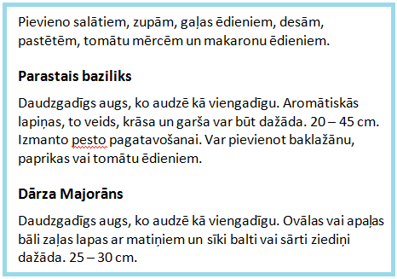
Rindkopu formatēšana III
Teksta izretināšanai vertikāli:
Atstarpes starp rindām (Line spacing)
Atstarpes starp rindkopām (Spacing):
  Pirms (Before)
  Pēc (After)
Notes:
Atkārtojums + jaunā viela (starp rindkopām)
Atstarpes starp rindkopas rindām (Line spacing) palielina, lai uzlabotu teksta lasāmību. Piemēram, projekta daros ieteicamais attālums varētu būt 1,5.
Atstarpes starp rindkopām, piemēram lieto, lai:
- atdalītu virsrakstus no pārējā teksta;
atdalītu rindkopas, ja nelieto teksta līdzināšanu un pirmās rindas atkāpi (biežāk sastopams dažādos aprakstos vai globālā tīmekļa lappusēs).
Skolēni izpilda datnē pirmās lappuses tekstam par garšaugiem abiem virsrakstiem: pirms 12 pt, pēc – 6 pt.

Slide 10
Rindkopu formatēšana IV
Uzskaitījumam var lietot sarakstus:
Aizzīmētu sarakstu (Bulleted list)
Numurētu sarakstu (Numered list)
Vairāklīmeņu sarakstu (Multilevel list):
  Aizzīmētu
  Numurētu

Slide 11
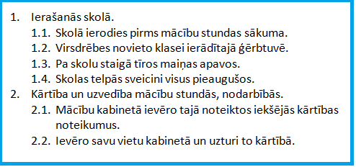
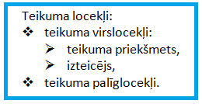
Vairāklīmeņu sarakstu piemēri
Notes:
Piemēri:
Noteikumi skolēniem. Numerācija izmantota tāpēc, lai varētu atsaukties uz noteiktu punktu.
Latviešu valoda – teikuma locekļu iedalījums. Aizzīmēts tāpēc, ka secība nav tik būtiska.

Slide 12
Sarakstu veidošanas paņēmieni
Veidojot sarakstus, var rīkoties divējādi:
Ievadīt sarakstu un pēc tam to aizzīmēt vai numurēt
Aizzīmēt vai numurēt jau rakstot

Slide 13
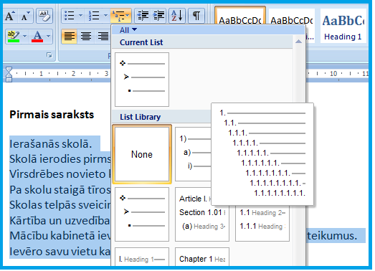
Veidošana ar pirmo paņēmienu I
Atlasa visu sarakstu
Izvēlas daudzpakāpju saraksta veidu
Notes:
Skolotājs nomaina attēlu atbilstoši izmantotajai tekstapstrādes lietotnei.
Ja teksts jau ievadīts.
Skolēni izpilda teksta dokumentā.

Slide 14
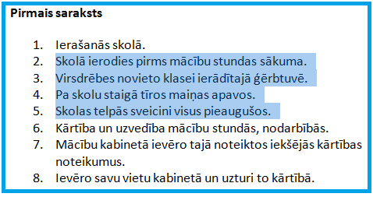
Veidošana ar pirmo paņēmienu II
Atlasa apakšpunktus
Izvēlas līmeni zemāk (Decrease indent), piemēram:
Notes:
Skolotājs nomaina attēlu atbilstoši izmantotajai tekstapstrādes lietotnei.
Skolēni izpilda teksta dokumentā.

Slide 15
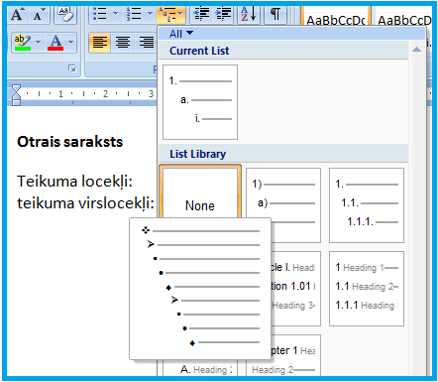
Veidošana ar otro paņēmienu I
Ievada rindkopu
Izvēlas daudzpakāpju saraksta veidu
Notes:
Skolotājs nomaina attēlu atbilstoši izmantotajai tekstapstrādes lietotnei.
Teksta ievadīšanas laikā
Skolēni izpilda teksta dokumentā.

Slide 16
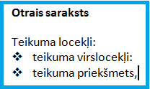
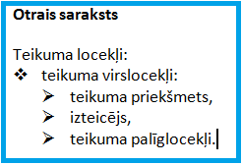
Veidošana ar otro paņēmienu II
Ievada nākamās rindkopas
Ja nepieciešams, maina līmeni:
  Līmeni zemāk (Decrease indent)
  Līmeni augstāk (Increase indent)
Notes:
Skolotājs nomaina attēlu atbilstoši izmantotajai tekstapstrādes lietotnei.
Skolēni izpilda teksta dokumentā.

Slide 17
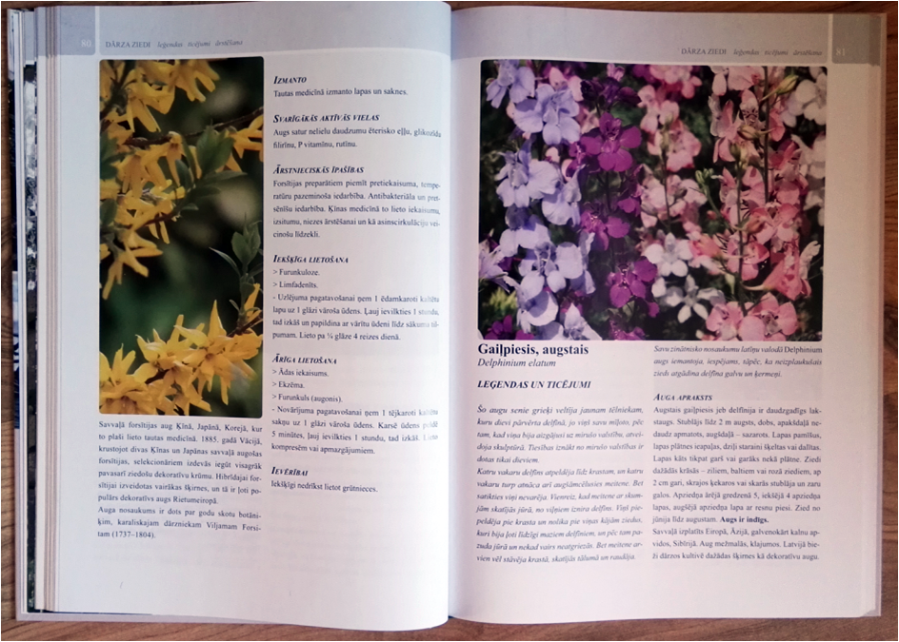
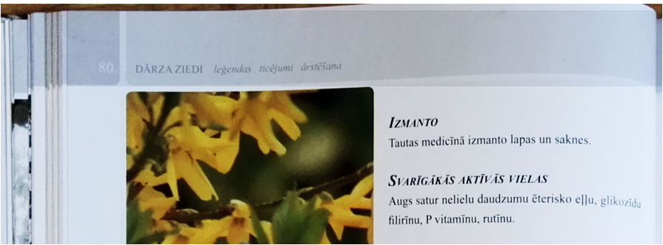
Galvene un kājene I
Notes:
Jaunā viela.
Skolotājs demonstrē atvērtu grāmatu, kas satur informāciju gan galvenē, gan kājenē.
Skolēni apskata izsniegtās formatētā dokumenta lapas.

Slide 18
Galvene un kājene II
Informāciju, kurai jāatkārtojas katrā lappusē izvieto:
  Galvenē (Header) dokumenta augšējā malā
  Kājenē (Footer) dokumenta apakšējā malā
Galvene un kājene visbiežāk satur:
  Teksts
  Lappuses numurs (Page number)
  Neliels attēls (Picture, ClipArt)
  Datums un/vai laiks (Date&Time)
Notes:
Paši pamati. Plašāk būs citu gadu.

Slide 19

Galvenes un kājenes rediģēšana I
Galvenes vai kājenes rediģēšanas režīmā, atkarībā no tekstapstrādes lietotnes, var pāriet ar klikšķi vai dubultklikšķi izvēlētajā zonā
Tekstu ievada un formatē tāpat kā pamatdokumentā
Lappušu numuru ievietošana parasti tiek piedāvāta arī atsevišķi, piemēram, ar pogu
Notes:
Skolotājs nomaina attēlu atbilstoši izmantotajai tekstapstrādes lietotnei.

Slide 20
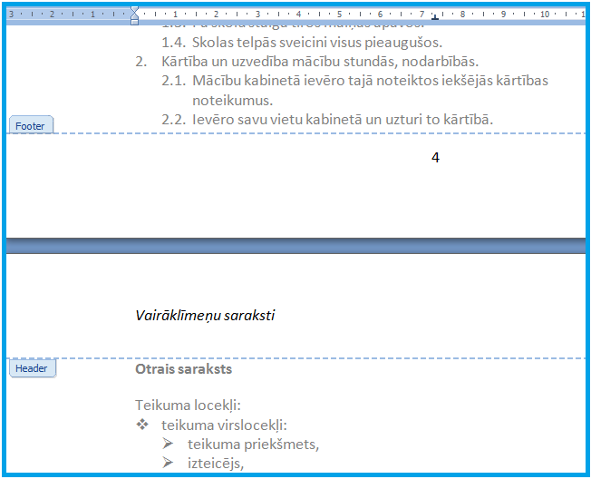
Galvenes un kājenes rediģēšana II
Notes:
Skolotājs nomaina attēlu atbilstoši izmantotajai tekstapstrādes lietotnei.
Galvenē ir ievietots dokumenta tēmas nosaukums, bet kājenē – lappuses numurs.
Pārējais dokumenta saturs galvenes/kājenes rediģēšanas laikā ir blāvāks.
Skolēni izpilda teksta dokumentā.

Slide 21
Biežāk lietotie teksta atlases veidi
Ar peli:
  Vārds – dubultklikšķis uz tā
  Rinda – klikšķis pa kreisi no tās
  Rindkopa – dubultklikšķis pa kreisi no tās
Ar tastatūru:
  Viss teksts – CTRL + A
  No teksta kursora vietas, turot SHIFT un izmantojot pārvietošanās taustiņus
Notes:
Atkārtojums.
Biežāk izmantojamie ātrie veidi.
SHIFT un pārvietošanās taustiņus izmanto tad, ja ar peli iezīmēt ir grūtības vai jāiezīmē liels teksta apgabals.
Skolēniem uzdod jautājumu, kādus vēl teksta atlases veidus viņi zina un lieto.

Slide 22
Patstāvīgais darbs
Pārveidot un formatēt doto tekstu (datne 7P_02_01_U2_Sagatave.docx) pēc izsniegtā parauga
Fontus un lielumus piemeklēt iespējami līdzīgus paraugam
Neizmantot atkāpju veidošanai atstarpes taustiņu un neveidot tukšas rindkopas

Slide 23
Secinājumi
Formatējums ļauj vieglāk uztvert dokumenta saturu
Tekstapstrādes lietotnes piedāvā plašu formatēšanas līdzekļu klāstu
Formatēšanas līdzekļi jāizvēlas un jālieto jēgpilni

